Slide 1

MCU 스마트 온도 및 습도 모니터링 시스템 개발
00:03:30
작성자 : 김주연
작성일 : 2025.01.03

Slide 2
목차
[1] 목표
[2] 요구사항 분석
[3] 주간보고
00:03:30

Slide 3
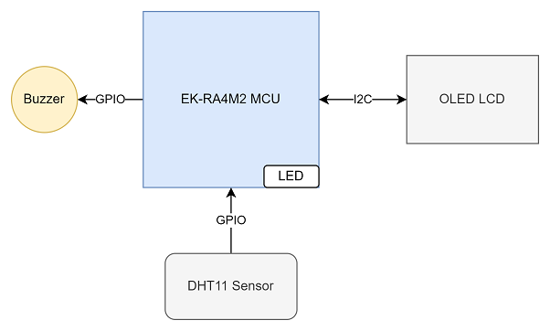
[1] 목표
01
르네사스 EK-RA4M2 MCU를 사용해 온도 및 습도를 측정하고, 측정 데이터를 실시간으로 PC 시리얼 통신으로 출력
일정 기준 이상의 온도나 습도 변화가 발생할 경우 경고 LED와 부저를 통해 알림 제공
OLED에 현재 온도, 습도 출력

Slide 4
[2] 요구사항 분석
01
센서 연동
DHT11(온도 및 습도 센서)에서 데이터 수신을 위한 디지털 인터페이스 구현
실시간 데이터 처리
온도 및 습도 데이터를 1초 간격으로 측정하여 PC 시리얼 프로그램으로 실시간으로 업데이트
과거 1분 동안의 데이터를 MCU 내부 메모리에 저장하고 이를 평균 내어 표시
알림 기능
온도가 30도 이상일 때 MCU 보드 내 LED를 깜빡이기
습도가 80% 이상일 때 부저 울리기
OLED 출력
현재 온도 및 습도 출력

Slide 5
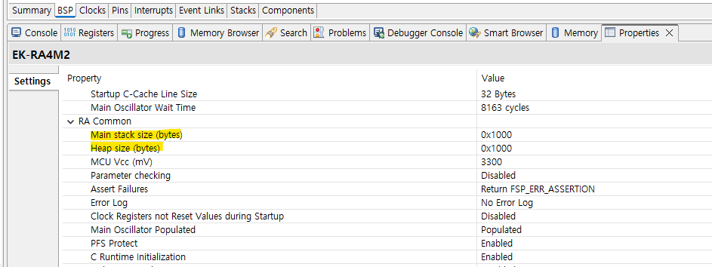
[3] 주간보고 – 1월 1주차
01
 | 진행 | 차주계획
기간 | 2024.12.23 ~ 2025.01.03 | 2025.01.06~2025.01.10
 | 24.12.20 중간 점검 피드백 반영하여 기존 코드 개선 BSP_CFG_HANDLE_UNRECOVERABLE_ERROR(0) 디버깅 (원인: 프로젝트 heap메모리 0) LVGL로 OLED에 label text 출력 | 안드로이드 날씨 예보 앱 요구사항 분석 SW 설계 개발 일정 수립 개발 시작

Slide 6
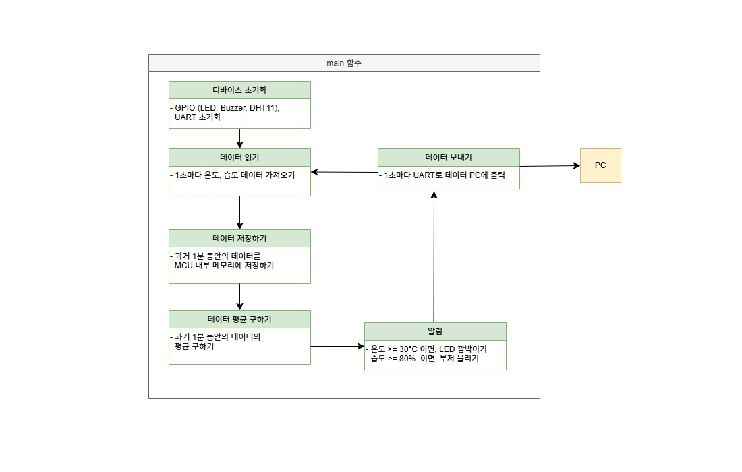
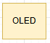
S/W 설계

Slide 7
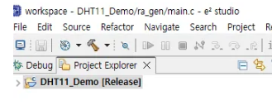
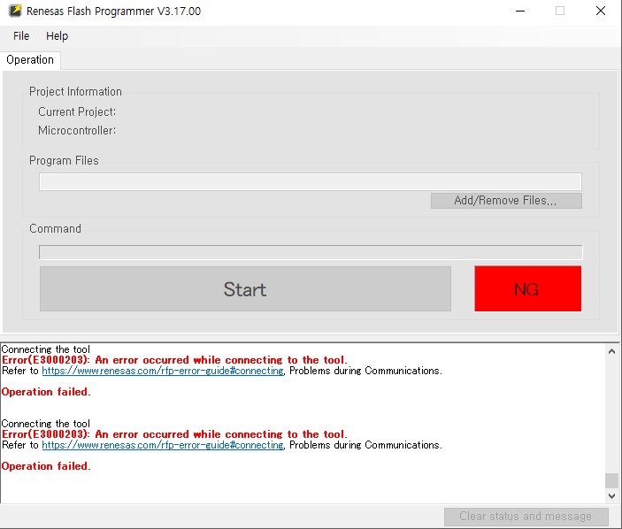
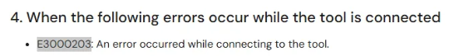
[문제] Flash에 이미지 업로드
목적: Flash에 이미지를 업로드
기존: 빌드, 디버깅 모두 Debug 모드
현재: 빌드, 디버깅 모두 Release 모드로 변경
결과: 여전히 램 메모리에 저장되어 전원 미공급 시 휘발됨
대안: Renesas Flash Programmer V3.17.00 실행
> Error (E30002003)

Slide 8
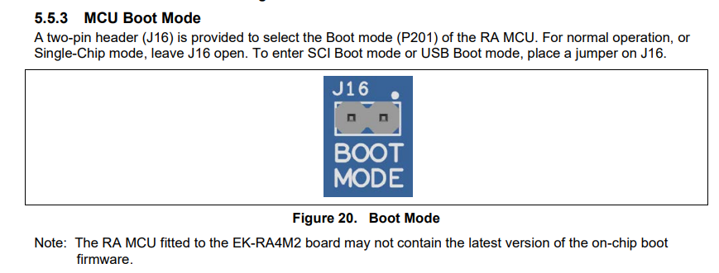
[해결] Flash에 이미지 업로드 – User Manual (Boot Mode)
SCI Boot mode : place a jumper on J16

Slide 9
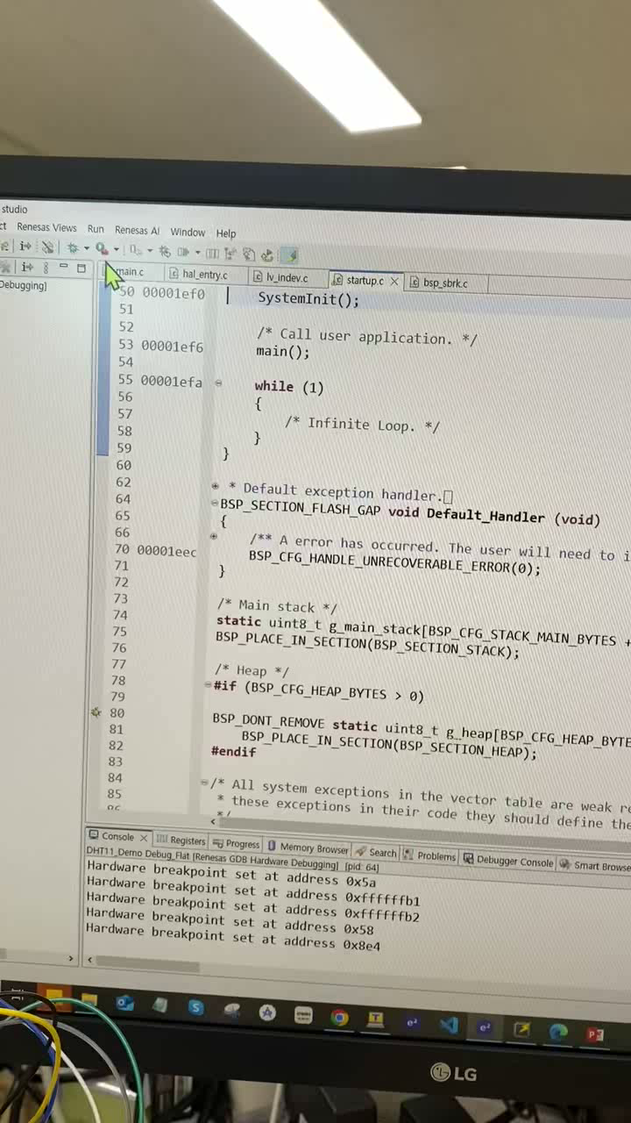
OLED출력 확인

Slide 10
감사합니다

